Slide 1
Formularios Reactivos
Angular 2
Sesión 2
José Viejo Huerta

Slide 2
El modelo reactivo
Modulo: ReactiveForms
Clases
AbstractControl
FormControl
FormGroup
FormArray
Directives
FormControl, FormControlName
FormArray, FormArrayName
FormGroup, FormGroupName
Validators
Sincronos y asíncronos
Required, min, max, email

Slide 3
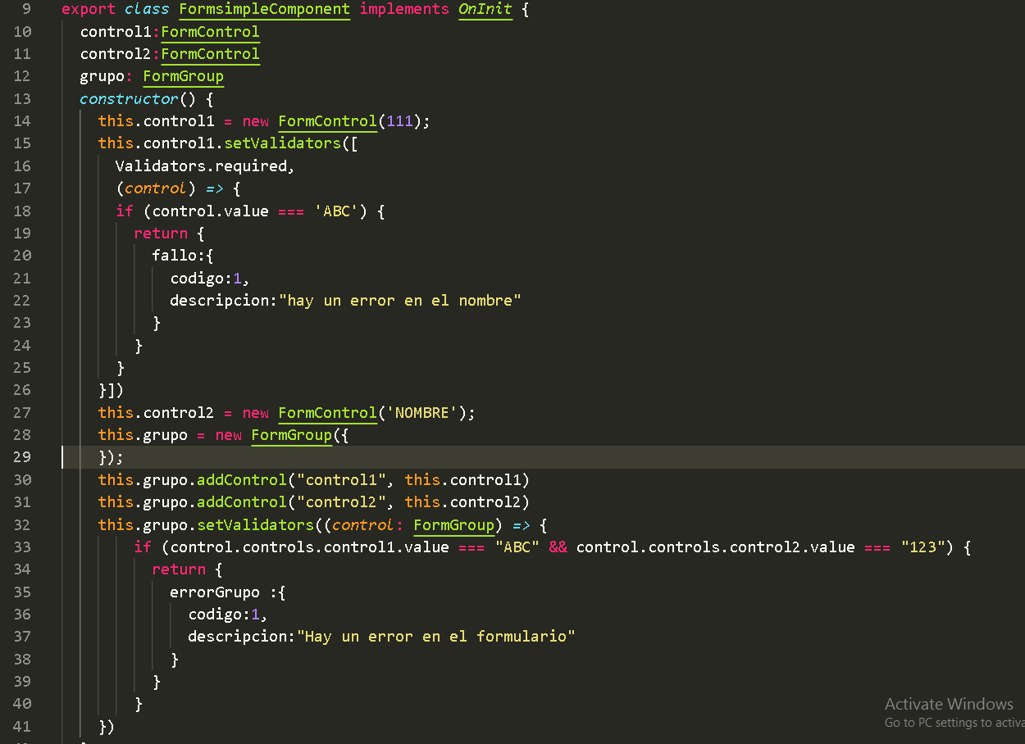

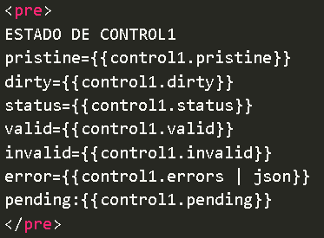
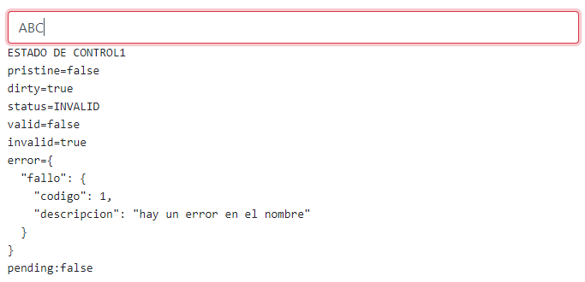
En el componente

Slide 4
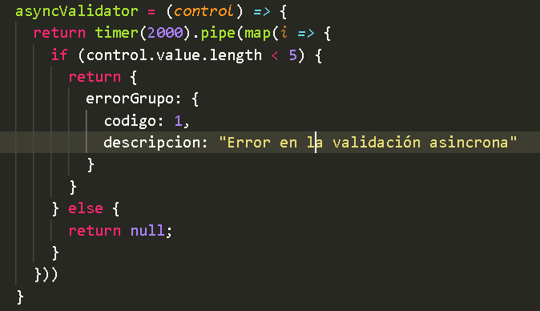
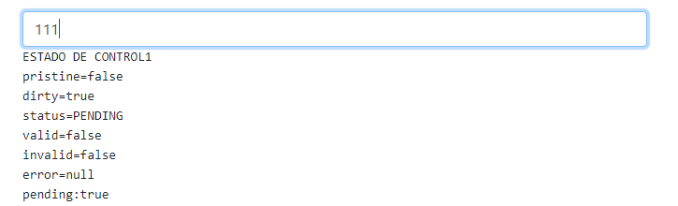
Set de las validaciones asincronas
Está pending hasta que se acaban las validaciones

Slide 5
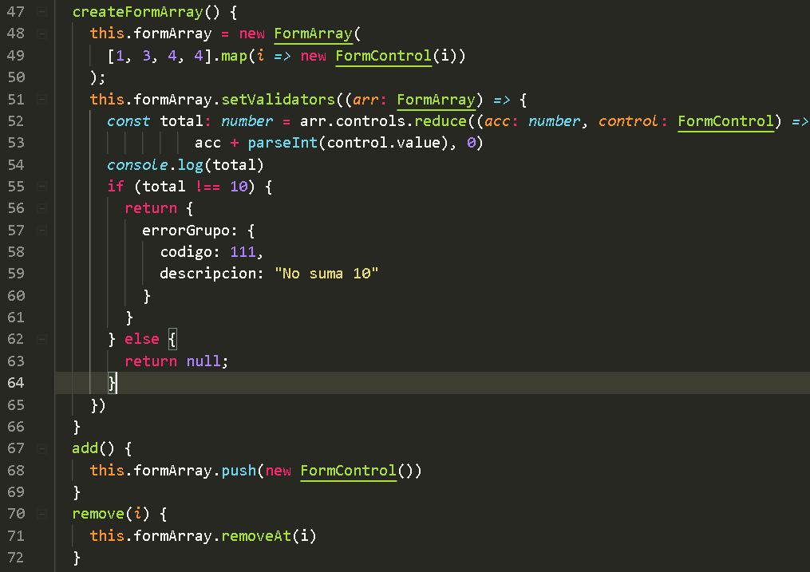
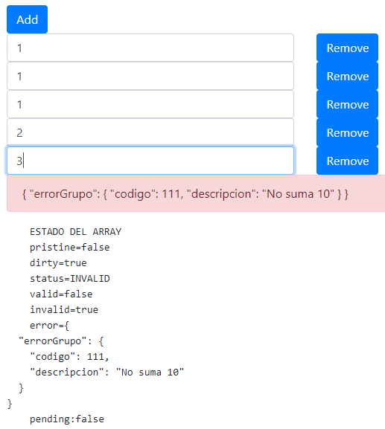

Slide 6
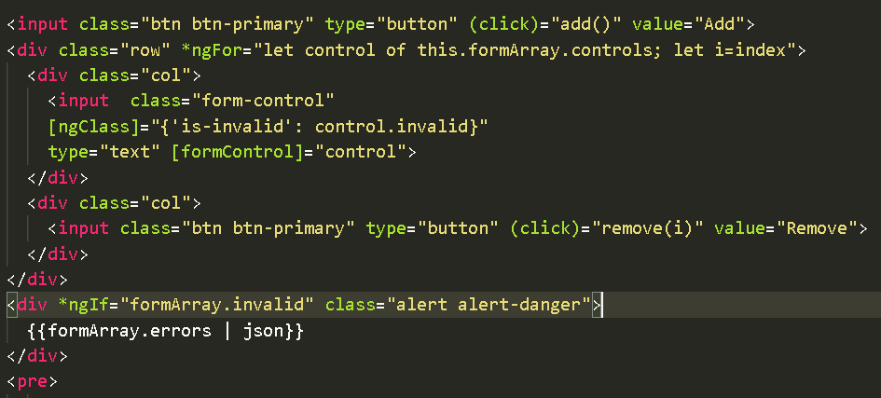
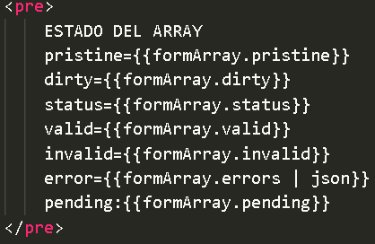

Slide 7
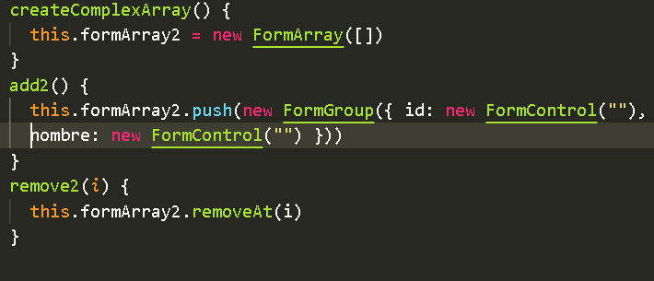
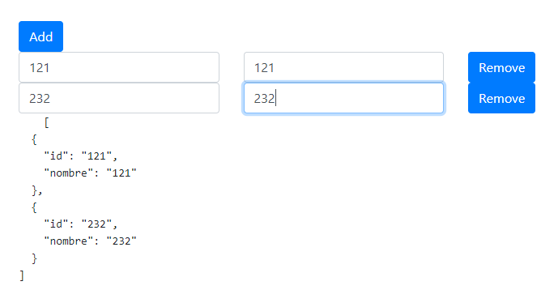
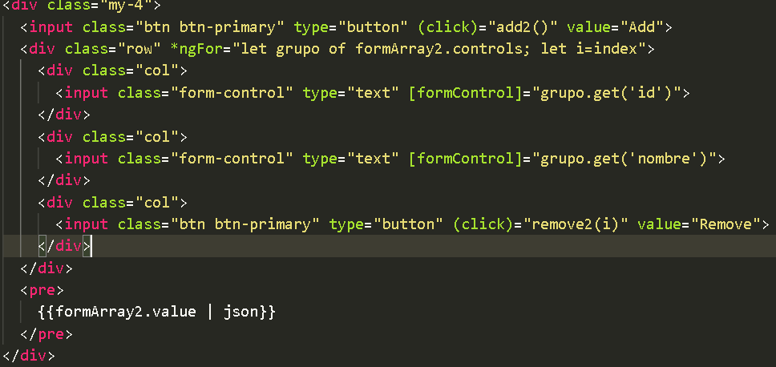

Slide 8
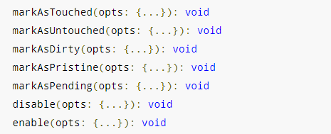
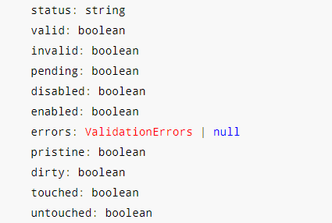

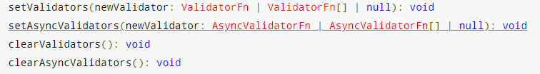

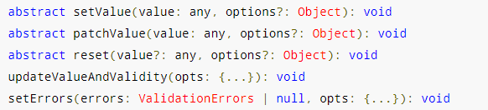

Modificamos el estado por codigo
AbstractControl
Estado del control
Cuando queremos que se valide (change, blur, submit)
Acceso a un control (this.perdir.get(persona.dir.calle');
Establecemos las validaciones
Acceso los errores
Cambiamos valores, errores por código
Monitorizar los cambios

Slide 9
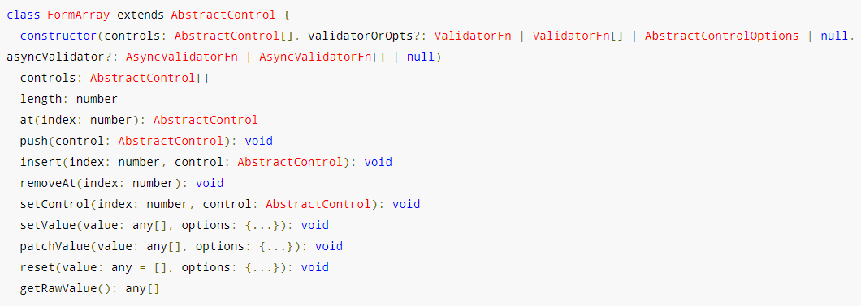
FormArray

Slide 10
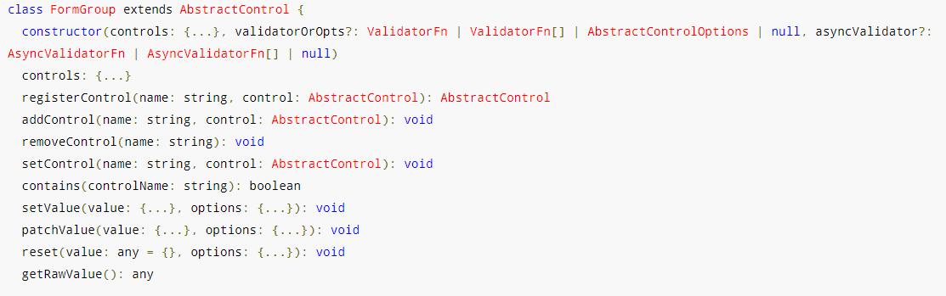
FormGroup

Slide 11
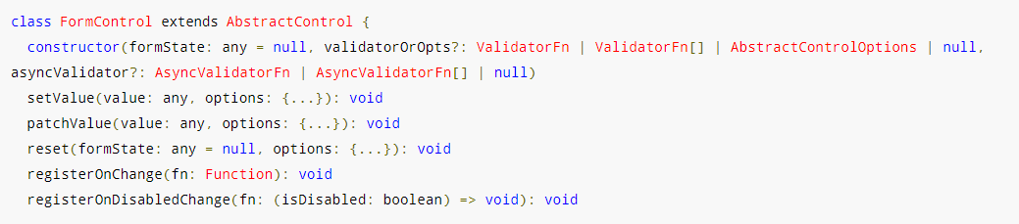
FormControl

Slide 12
